Slide 1
實驗九
閂鎖器與正反器

Slide 2
大綱
組合邏輯與序向邏輯
閂鎖器
實驗

Slide 3
組合邏輯與序向邏輯(P.148)
邏輯電路分為「組合邏輯」與「序向邏輯」兩類。
組合邏輯的輸出是「現在輸入」的函數，也就是說，有相同的輸入必然有相同的輸出。
序向邏輯中的輸出不僅是「現在輸入」的函數，同時也是「目前狀態」的函數；換言之，系統中必須擁有能將這些狀態記憶住的裝置，這就是閂鎖器/正反器的功能。

Slide 4
組合邏輯與序向邏輯
組合邏輯
序向邏輯
現在輸入
輸出
組合邏輯
組合邏輯
現在狀態
下一狀態
記憶器
序向邏輯：
Y = F (現在狀態，現在輸入)
須擁有「狀態記憶」之能力

Slide 5

S-R閂鎖器(Latch)
S
R
Q_{n+1}
S ：資料設定(Data Set )
R ：資料重置(Data Reset )
0
0
Q_{n}
保持原態(記憶)
0
1
0
【邏輯符號】
1
0
1
(不可預測)
1
1
禁止
S
Q_{n}
R
Q_{n}
R
Q_{n}
S

Slide 6

S-R型閘控閂鎖器
【邏輯符號】
【閘層級電路】
【真值表】
EN
S
R
Q_{n+1}
S
S
Q_{n}
Q_{n}
0
×
×
Q_{n}
1
0
0
Q_{n}
EN
EN
1
0
1
0
1
1
0
1
Q_{n}
R
R
1
1
1
禁止
EN ：致能(Enable)
S ：資料設定(Data Set )
R ：資料重置(Data Reset )

Slide 7
D型閘控閂鎖器
【邏輯符號】
【閘層級電路】
【真值表】
D
S
Q
D
EN
D
Q_{n+1}
D
Q
Q
0
×
Q_{n}
EN
EN
EN
1
0
0
EN
R
Q
Q
Q
1
1
1
D=1 設定Set
D=0 重置Reset
Set => Q=1
Reset => Q=0

Slide 8
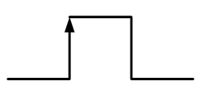
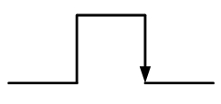
正反器(Filp-Flop)
時脈訊號可用來控制正反器輸出狀態之轉變，可藉由時脈訊號之改變瞬間，對正反器輸入訊號取樣後，以決定正反器之輸出狀態而這改變瞬間稱為正反器的觸發。
在數位系統中，邊緣觸發方式有兩種:
(a) 正緣觸發(0→1)
(b) 負緣觸發(1→0)
閂鎖器與正反器相異處：
閂鎖器：不需時脈信號觸發即可做狀態的改變
正反器：需配合時脈信號觸發才可做狀態改變
(a) 正邊緣觸發
(b) 負邊緣觸發

Slide 9
正緣觸發
D F/F
J-K F/F
T F/F
D
Q
J
Q
T
Q
CLK
CLK
CLK
Q
K
Q
Q
CLK
D
Q_{n+1}
CLK
T
Q_{n+1}
CLK
J
K
Q_{n+1}
0

Q_{n}
0


Q_{n}
0

Q_{n}
1


Q_{n}
1

Q_{n}
0
0
Q_{n}
1

Q_{n}
0
0
0
1
0
0
Q_{n}
1
0
1
1
1
1
1
Q_{n}
1
Q_{n}
近代高速數位電路中，均強調「特定時間點」的資料相關記憶功能，故多以邊緣觸發者稱為「正反器」，而其他型式之記憶方式，稱為「閂鎖器」

Slide 10
負緣觸發
D F/F
J-K F/F
T F/F
D
Q
J
Q
T
Q
CLK
CLK
CLK
Q
K
Q
Q
CLK
D
Q_{n+1}
CLK
J
K
Q_{n+1}
CLK
T
Q_{n+1}
0

Q_{n}
0


Q_{n}
0

Q_{n}
1

Q_{n}
1


Q_{n}
1

Q_{n}
0
0
Q_{n}
0
0
0
Q_{n}
0
1
0
1
1
1

1
0
1
1
1
Qn

Slide 11
非同步preset (PST) 與Clear (CLR)輸入
正反器：附有非同步preset (PST) and Clear (CLR)輸入
Set
Reset
D F/F
J-K F/F
T F/F
D
Q
J
Q
T
Q
CLK
CLK
CLK
K
Q
Q
Q
preset 與 Clear 有優先權
但是不可同時啟動

Slide 12
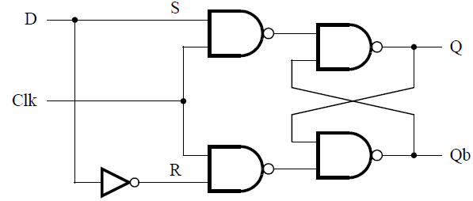
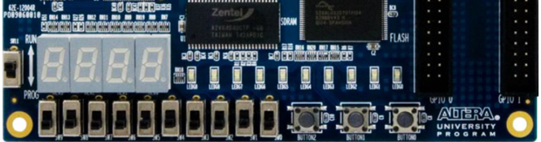
實習一: D型 閂鎖器 (D Latch)
請實作一個 D型 閂鎖器
Use SW0 as the clock
D
Clk
Q

Slide 13
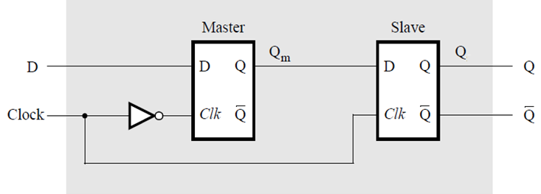
實習二: D型 正反器 (D Flip-Flop)
請實作一個 主僕式 D型 正反器
Use Button2 as the clock
D
Clk
Q

Slide 14
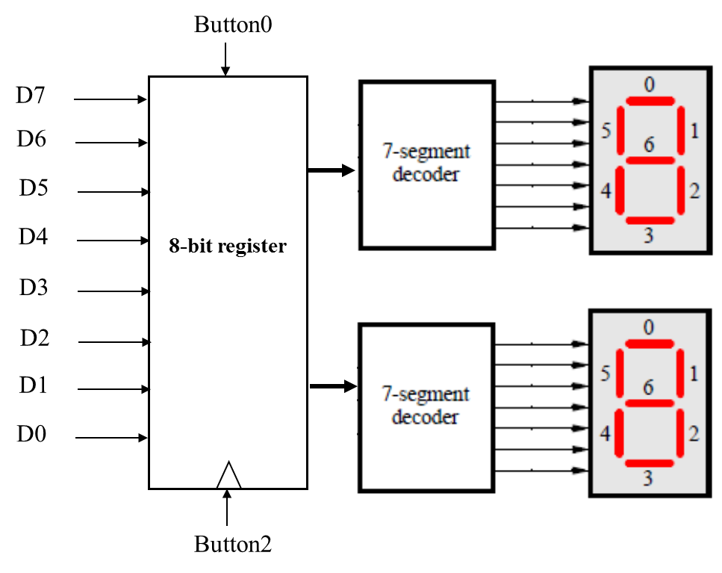
實習三:An 8-bit Register with asynchronous reset
請使用八個具非同步 reset 的 D 正反器 (函式庫提供), 實作一個具非同步 reset 的八位元暫存器 (D₇~D₀為兩個BCD數字)
使用兩個七段顯示器, 顯示暫存器的內容
Use Button0 as an active-low asynchronous reset
Use Button2 as the clock

Slide 15
實習三:An 8-bit Register with asynchronous reset
D7 – D0
Clock
Reset

